Slide 1

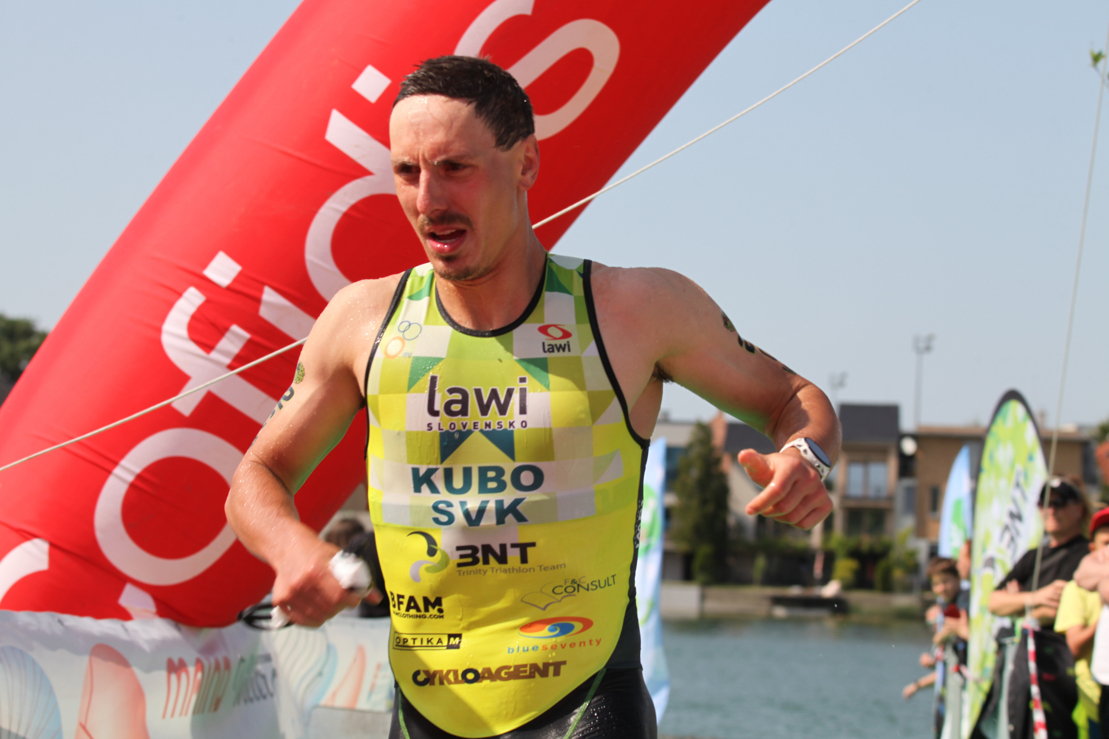
Ondrej KUBO
TOP úspechy v sezóne:
4. miesto MS, dlhý dutalon, Zofingen (elita)
6. miesto MS, dlhý triatlon, Ibiza (elita)
6. miesto ME, dlhý triatlon, Menen (elita)
12. Challenge, dlhý triatlon, Roth (elita)
- 07:55:20
1. M-SR, dlhý triatlon (elita)
1. M-SR, kros triatlon (elita)

Slide 2
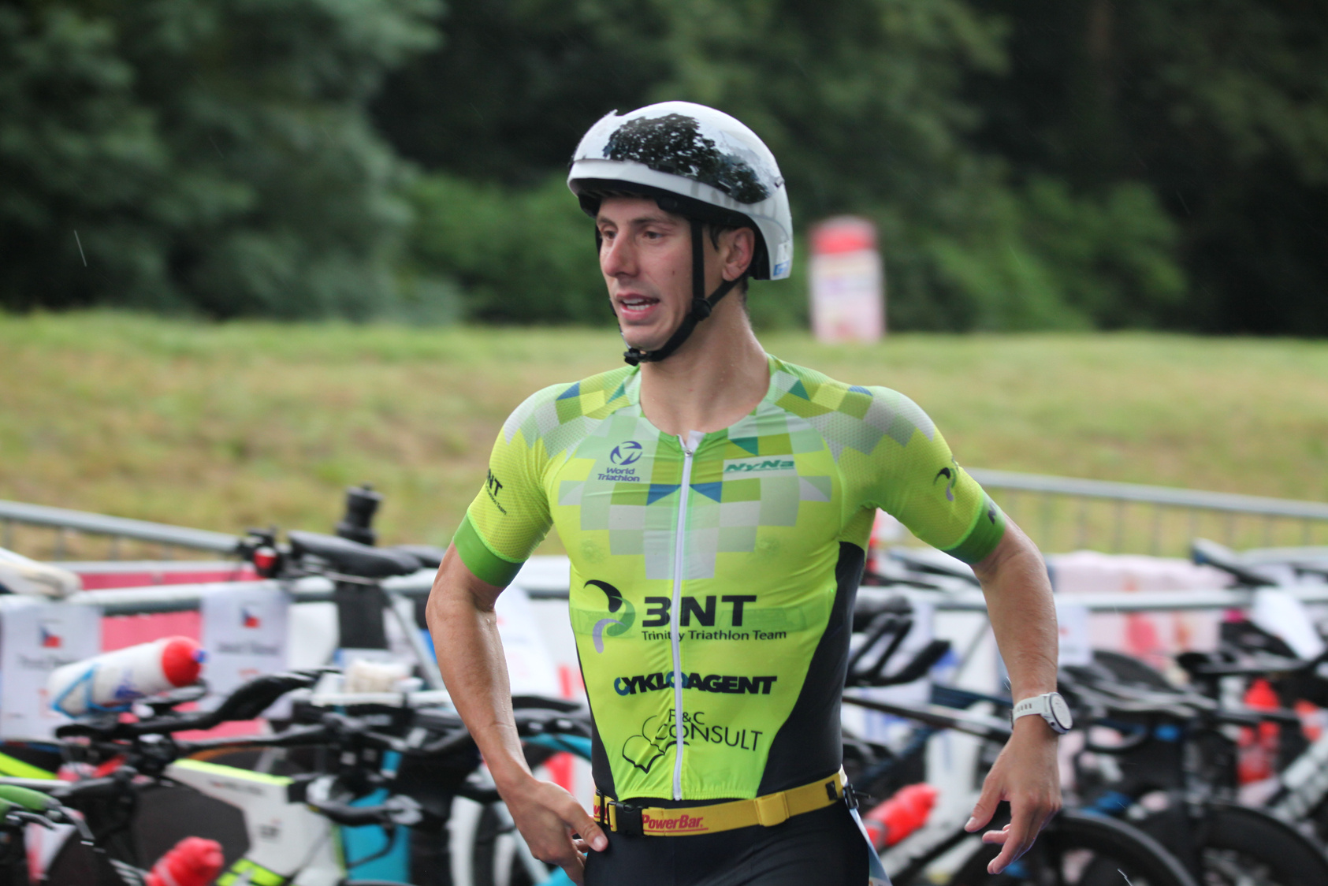
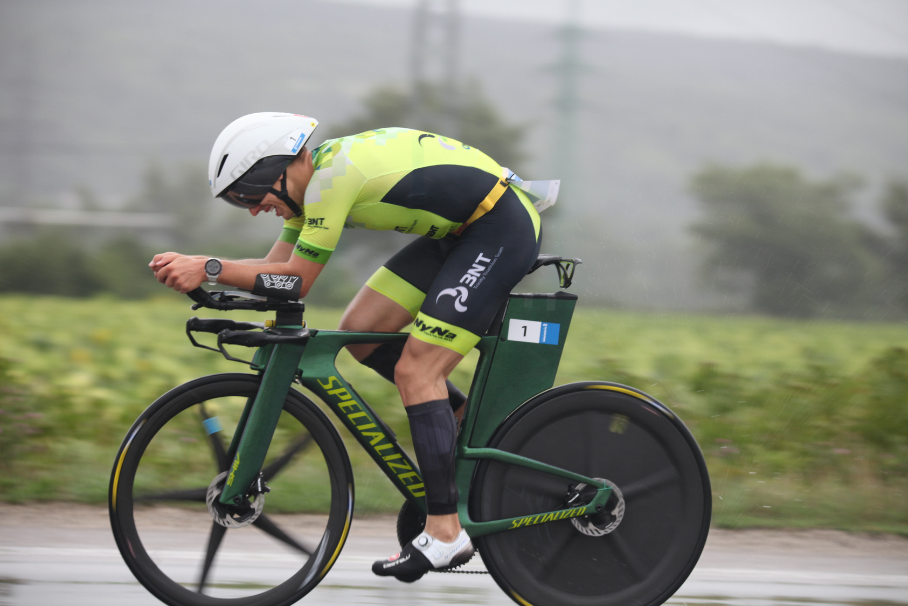
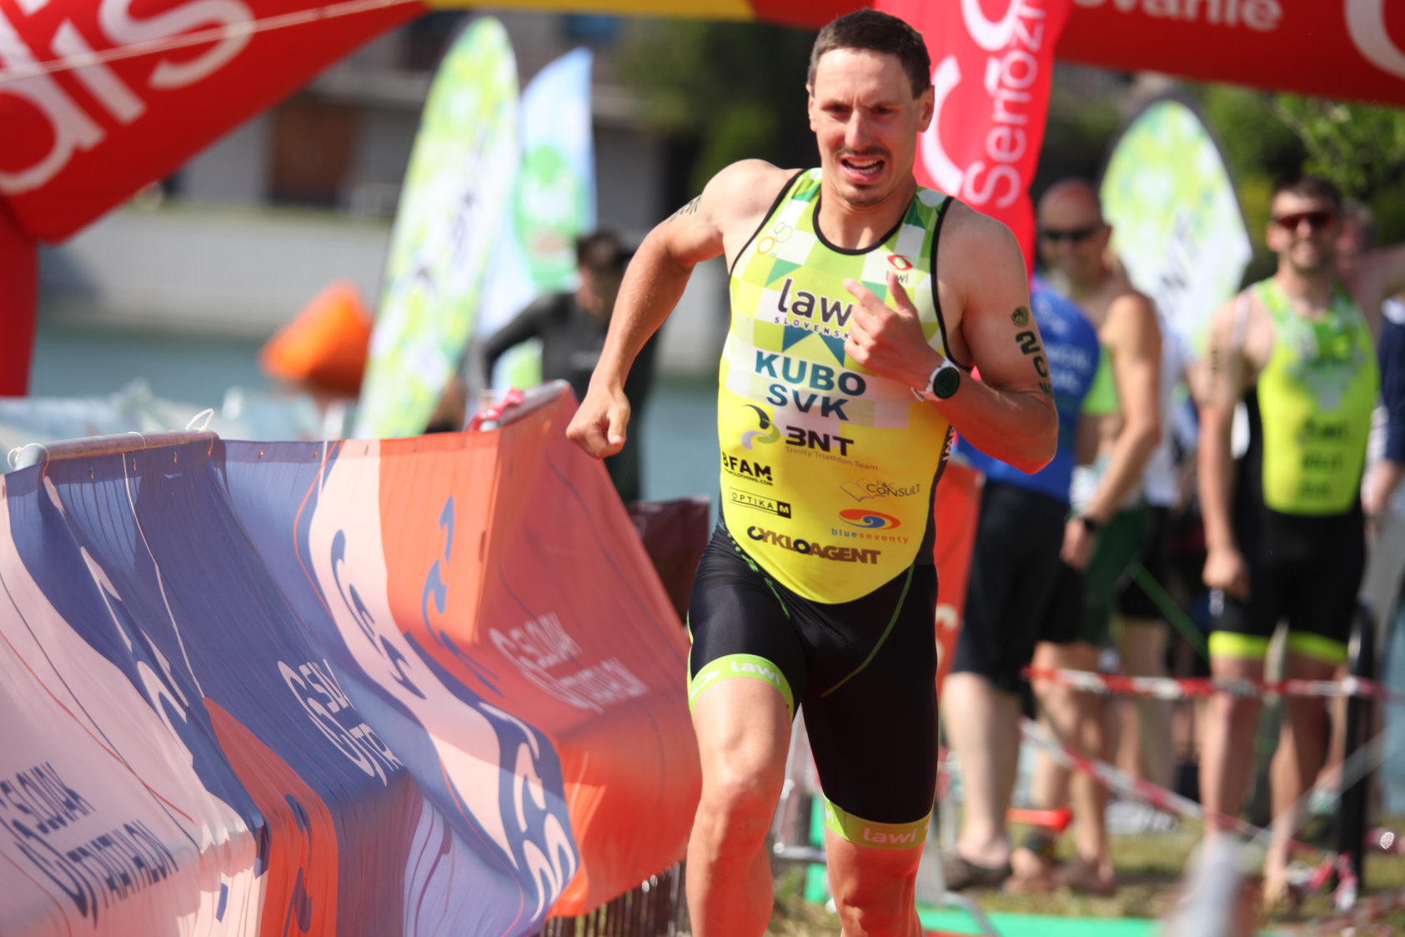
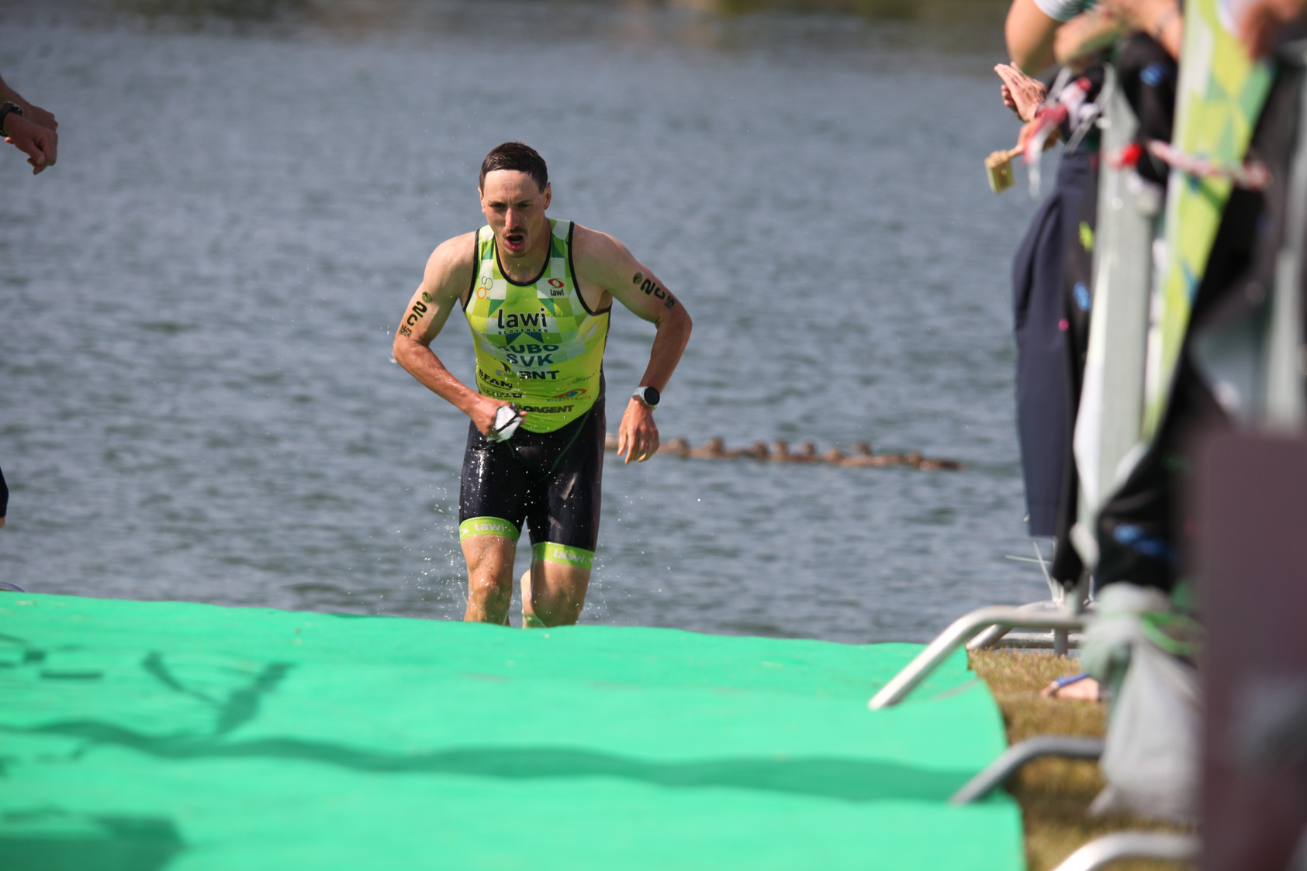
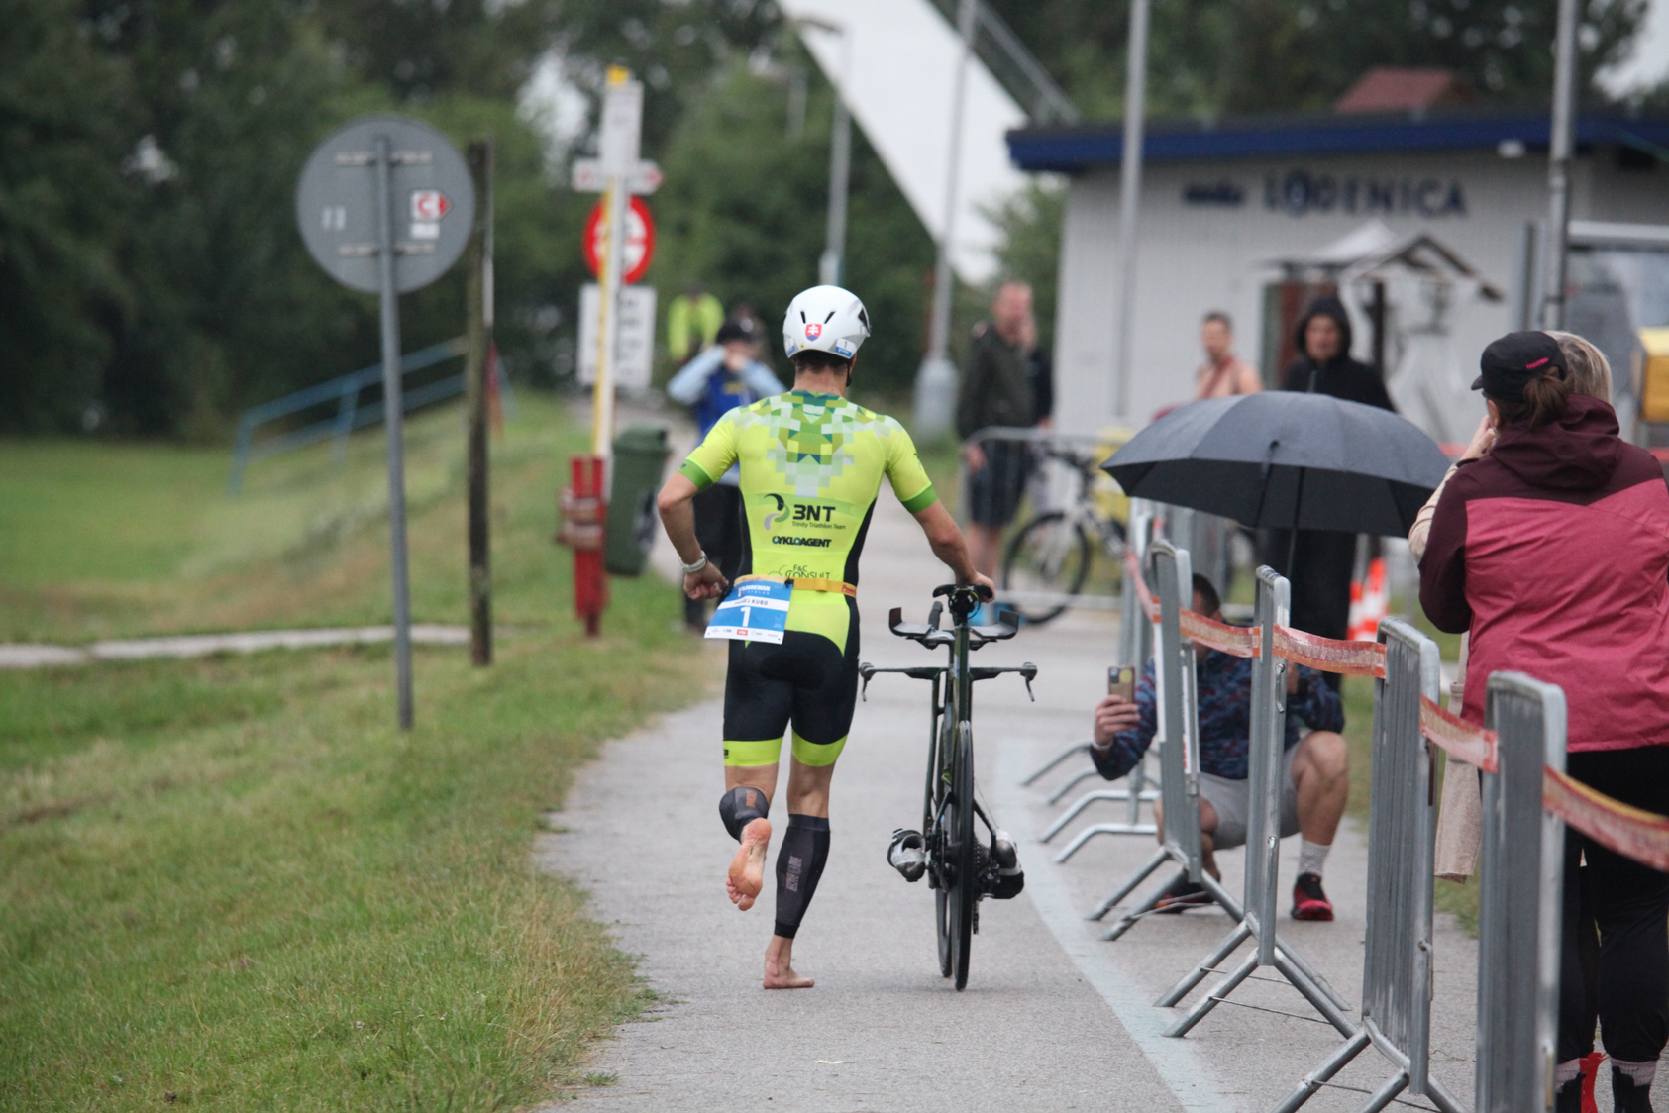
Ondrej KUBO

